Slide 1
Zahraniční testové baterie
Šimon Vojta
Daša legényová

Slide 2
Fitnessgram
Nejrozšířenější test pro posuzování fyzické zdatnosti mládeže
Stanovená kritéria pro každý věk a pohlaví
Hodnotí pět složek fyzické zdatnosti – aerobní kapacitu, svalovou sílu, svalovou vytrvalost, flexibilitu a složení těla

Slide 3
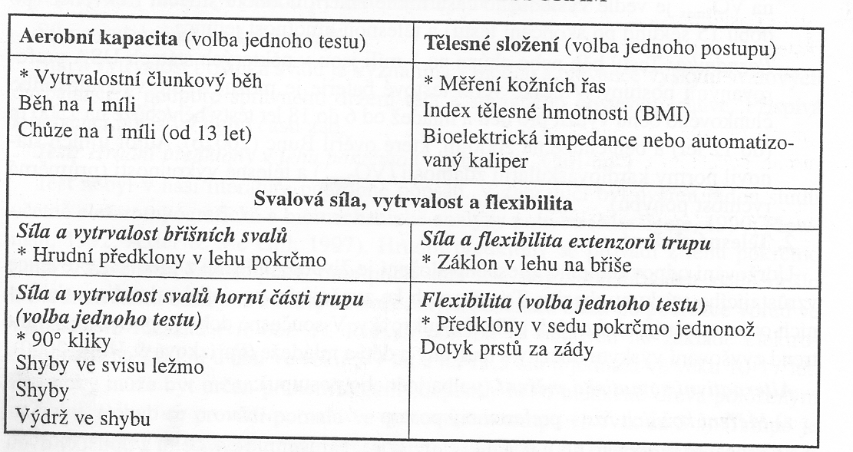

Slide 4
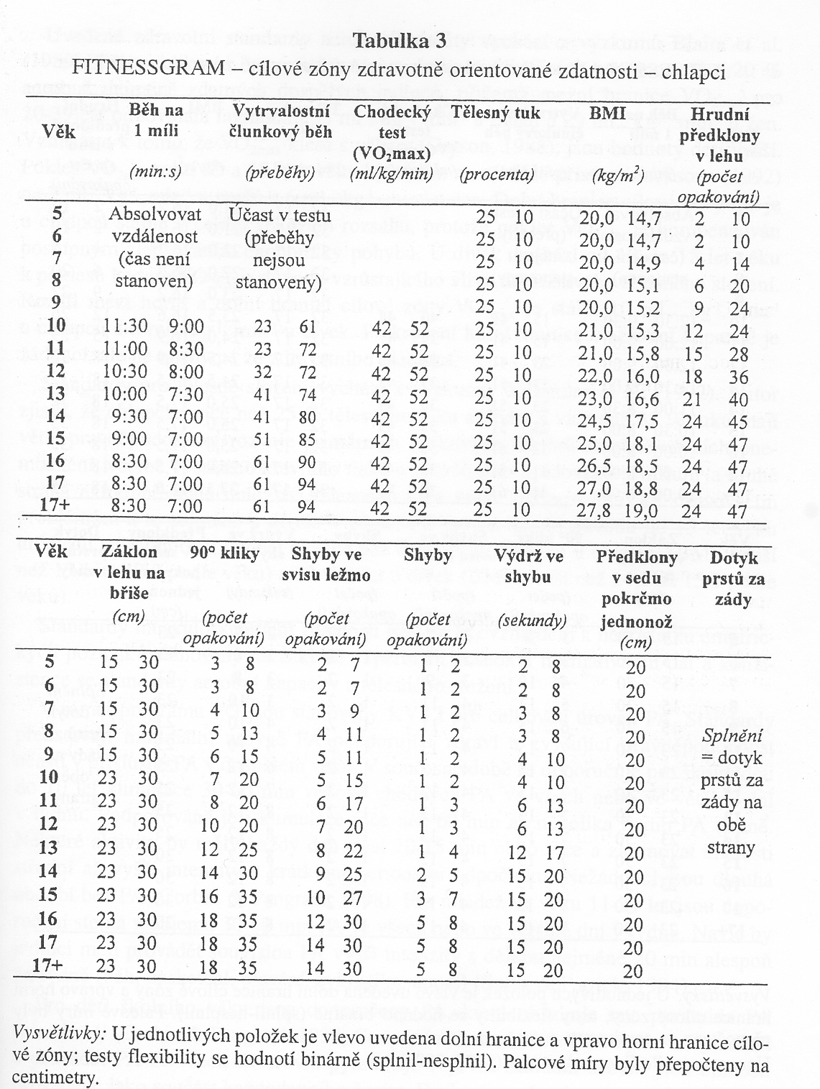
Hodnocení

Slide 5

APFT – Army physical fitness test (USA)
Vytvořen pro testování svalové síly, vytrvalosti
Testuje se počet kliků za 2 minuty, sedů lehů za 2 minuty a běh na 5 mil (8 km) a přítahy na hrazdě.
Hodnocení: za každou disciplínu 0 – 100 bodů, pro splnění výsledek 180 – 300 bodů
Rozdílně hodnocené pohlaví.

Slide 6
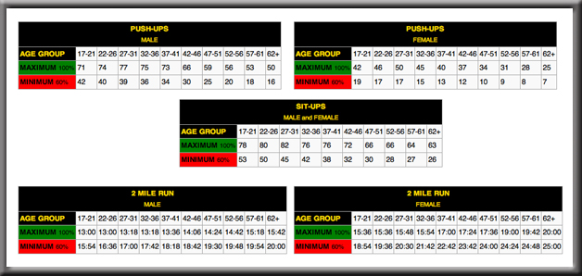
APFT tabulky – věk/pohlaví

Slide 7
Army fitness test (UK)
V Británii se toto testování používá u náboru kandidátu
Jde o simulace situací v poli
Static lift – zvedání zátěžových pytlů do výšky 1,4 metru. Provádí se 6 opakování, každé opakování se váha zvyšuje o 5 kg. Začátek 15 kg, konec 40 kg. Hodnotí se součet nazvedaných vah.
Jerry can carry – testuje svalovou sílu HK a vytrvalost. Jde o běh na 150 – 200 m, s dvaceti kilovými barely. Test musí být zvládnut do 2 minut a minimální rychlost běhu je 5,4 km/h. Měřena je vzdálenost jakou je uchazeč schopen ujít.
Běh 1,5 (2,5km) míle – start 800 m lehkého běhu, poté okamžitý start. Dle výsledku času se přiřazuje funkce.

Slide 8
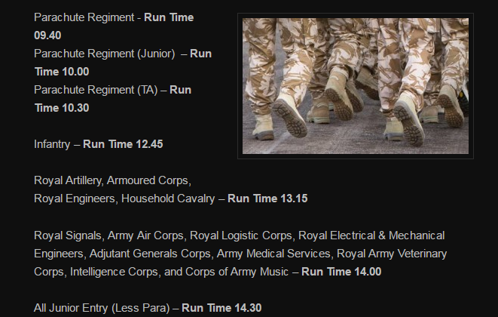

Slide 9

US ski team fitness test
Využíván prakticky v každém týmu alpských lyžařů, jde o testování síly, rychlosti, vytrvalosti, rovnováhy, motorických dovedností
Rozdělen do dvou procedur
1. „Catch, kick, run, jump, balance, forward roll“
2. „Height, overhead squat, one leg squat, triple jump test, 40/60 sec box jump, 20 m shuttle run“

Slide 10

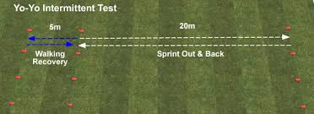
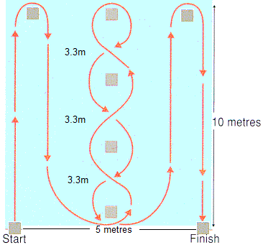
Rugby fitness test
YOYO test
505 agility test

Slide 11
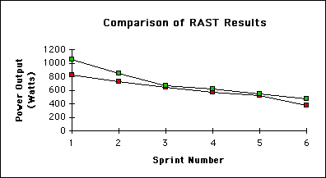
3. Running based anaerobic test (RAST) – 35 m sprint, 10 s odpočinek, 6 opakování, měří se čas.
Power = Weight × Distance ² ÷ Time ³
Power = Weight × 1225 ÷ Time ³

Slide 12
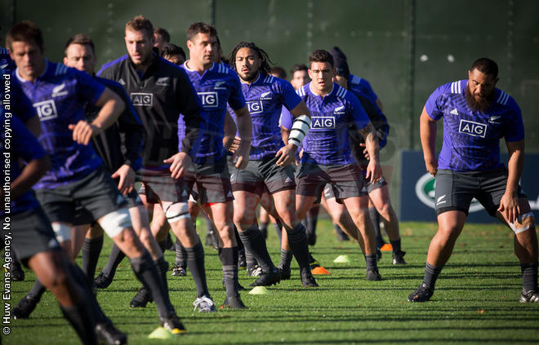
Flexibilita (dosah – předklony v sedu pokrčmo jednonož)
Síla – vertikální výskok, skok daleký z místa, dynamometrie HK, DK
Rychlost – sprinty 40 m
Tělesné složení – BMI, kožní řasa,

Slide 13
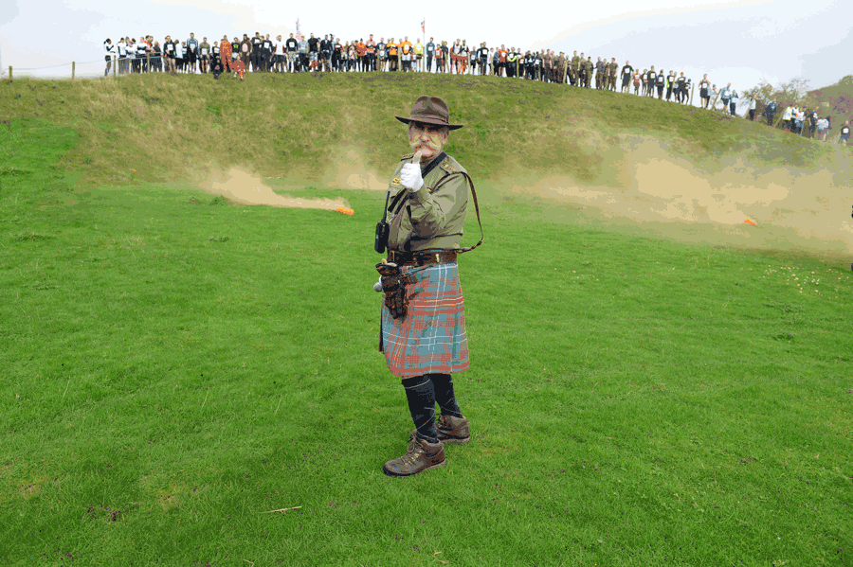
Zajímavost na závěr!
Tough guy competition – poprvé roku 1987 v Anglii, zakladatel Billy Wilson „Mr. Mouse“. Považován za nejtěžší závod na světě, každoročně minimálně jedna třetina startujících závod nedokončí. Závod probíhá v zimě, jde o překážkovou dráhu na 15 kilometrů.

Slide 14
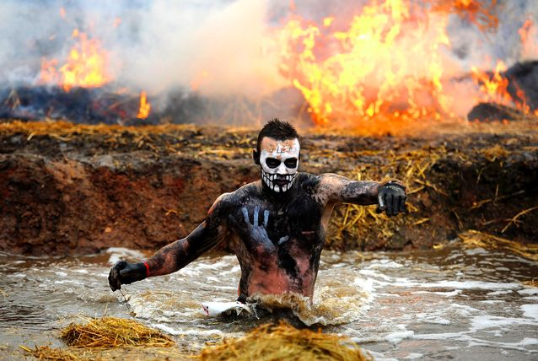
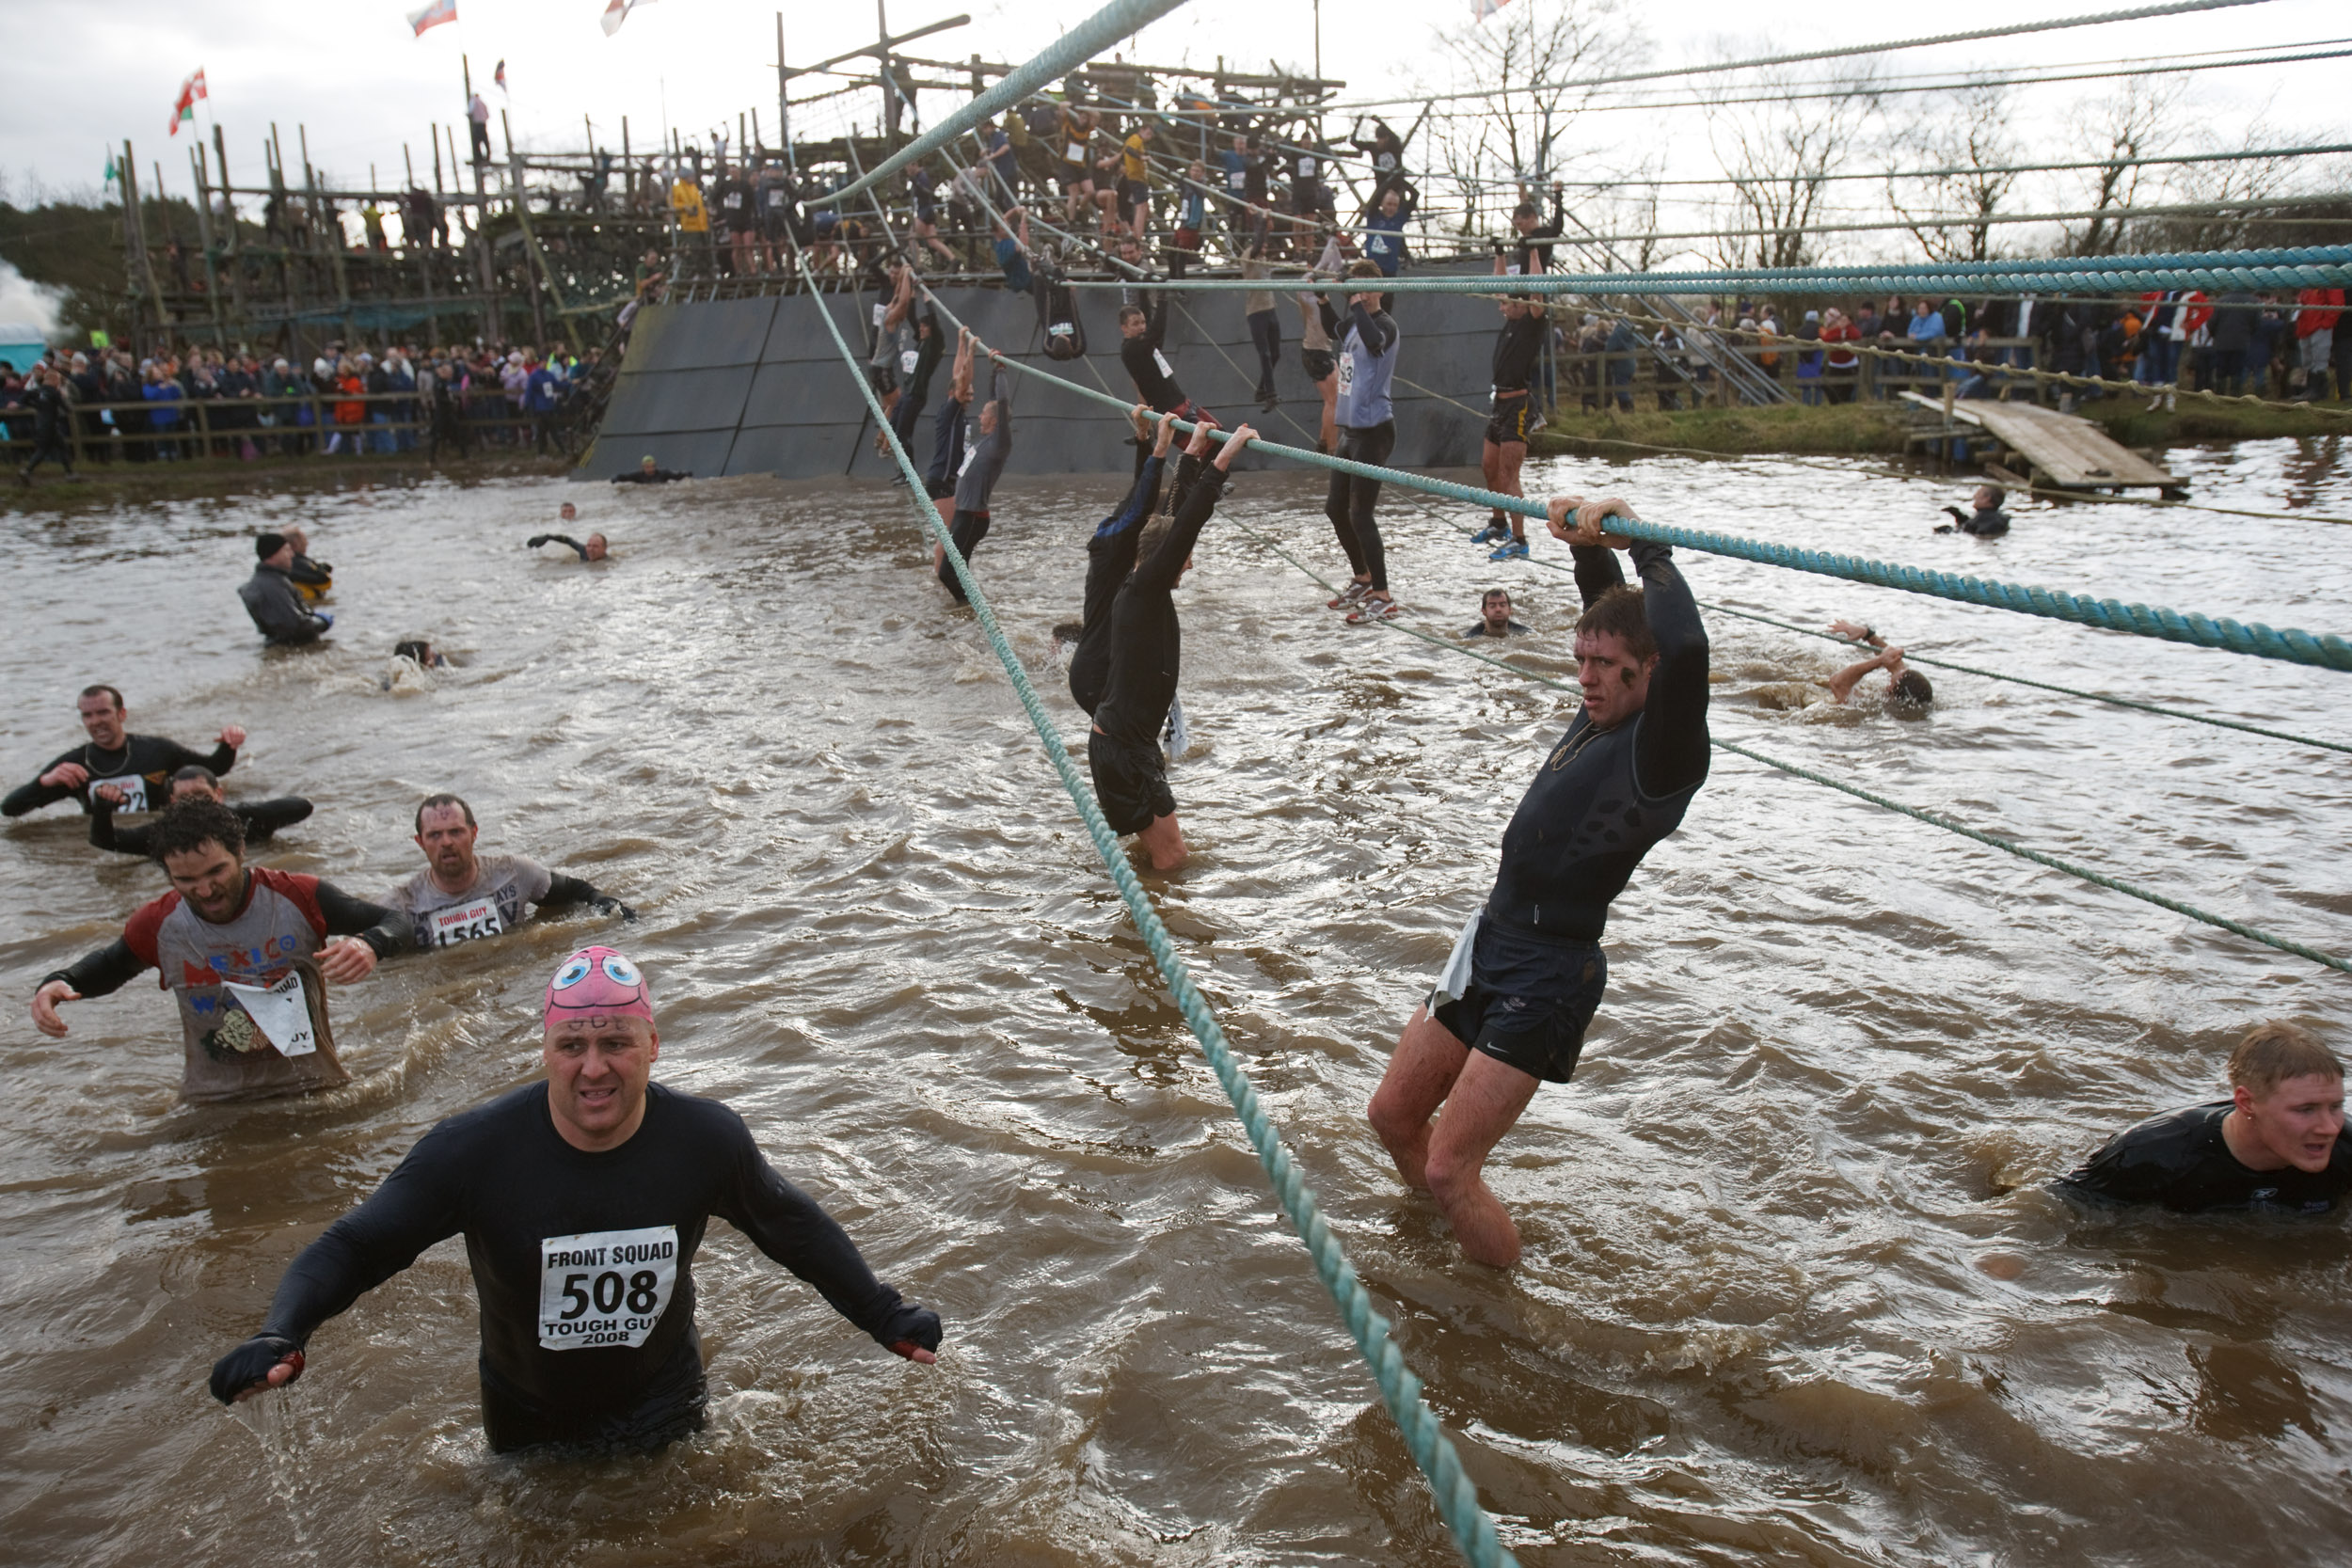
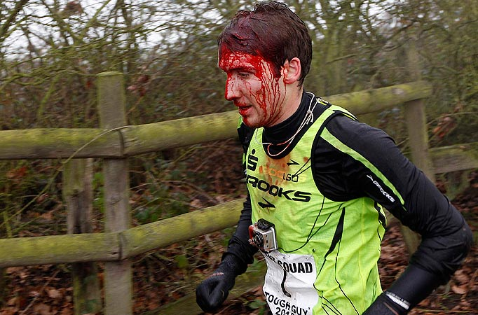
Co dělá tento závod výjimečným?
Dehydratace, podchlazení, klaustrofobie, akrofobie, oheň, led, voda, elektřina…
https://www.youtube.com/watch?v=PYODWJxl2Mo

Slide 15

Děkujeme za pozornost!

